Slide 1

42BLOCKERS
Proyecto Share&Care

Slide 2




RETO
Accesibilidad descentralizada de historiales médicos
Blockchain
Pitch 42BLOCKERS | 1

Slide 3
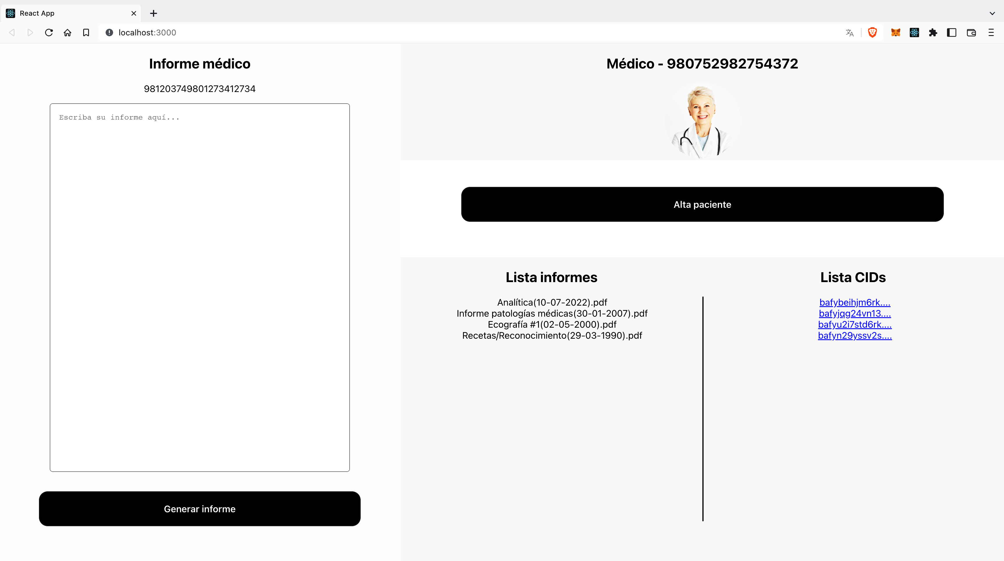

SOLUCION SHARE&CARE
DEMO
Pitch 42BLOCKERS | 2

Slide 4

MODELO DE NEGOCIO
Pitch 42BLOCKERS | 3

Slide 5
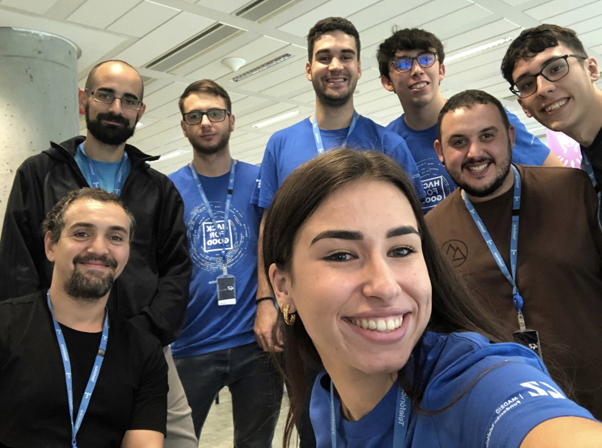
42BLOCKERS
Gracias!

